Slide 1
CS1103 PROGRAMACIÓN ORIENTADA A OBJETOS II
Laboratorio : Herencia y Relaciones entre Clases.
http://bit.ly/2xxkvf3
Profesor: Estanislao Contreras
Rubén Rivas Medina

Slide 2


Logro de la sesión:
Al finalizar la sesión, los alumnos podrán entender el concepto de Constructores, Destructores, Herencia y Relaciones entre clases, así como su implementación en un lenguaje de programación orientado a objetos ( C++ ).

Slide 3
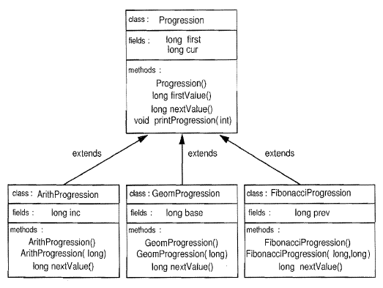
Herencia
Elaborar un programa que implemente el siguiente diagrama:

Slide 4
Agregacion vs Herencia
Elaborar una función que llame a cualquiera de las Progresiones y retorne la suma de los n primeros miembros.
Agregar un método llamado restart() que reinicie la progresión.
Basado en el diagrama anterior, ¿Podría implementar lo mismo utilizando agregación?

Slide 5
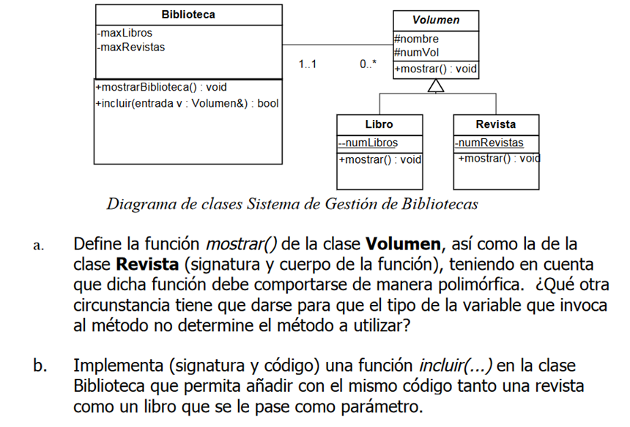
Agregación y Herencia

Slide 6
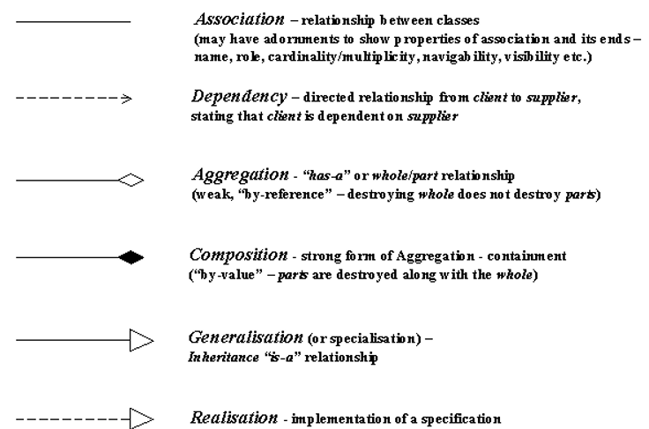
Representación de las relaciones

Slide 7
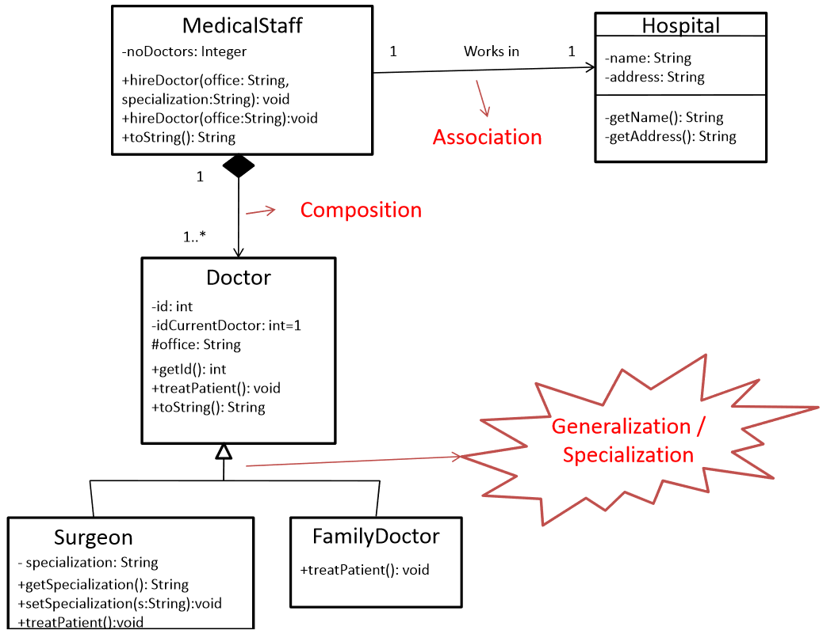

Slide 8
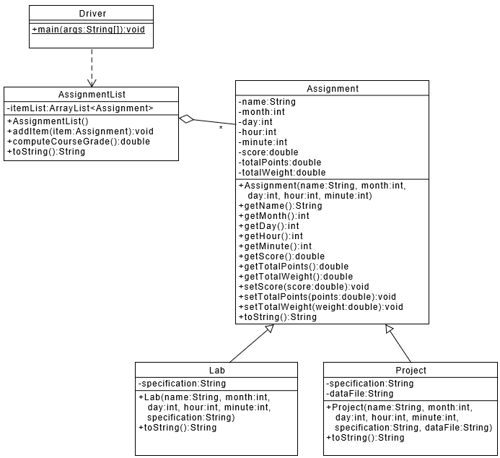
Dependencia,
Agregación y Herencia
Desarrollar el siguiente diagrama en C++.

Slide 9
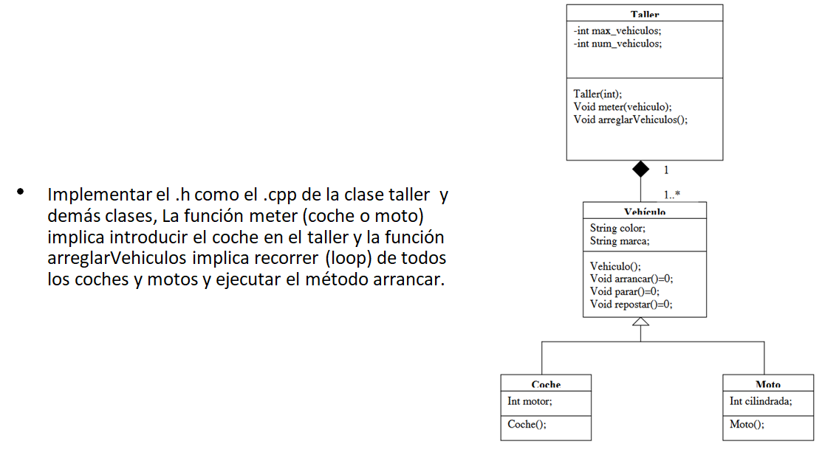
Agregación y Herencia

Slide 10
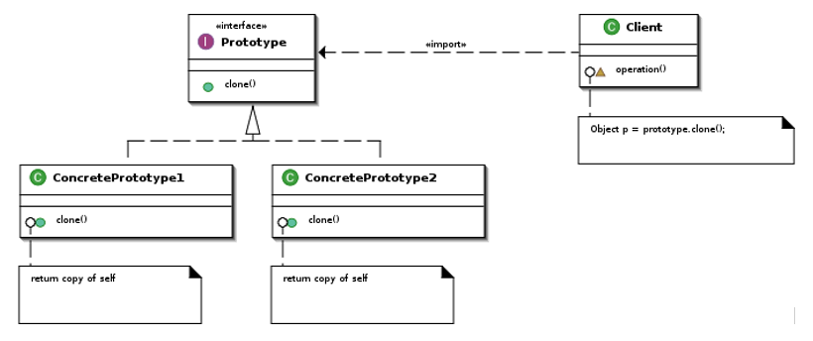
Patron Prototipo

Slide 11
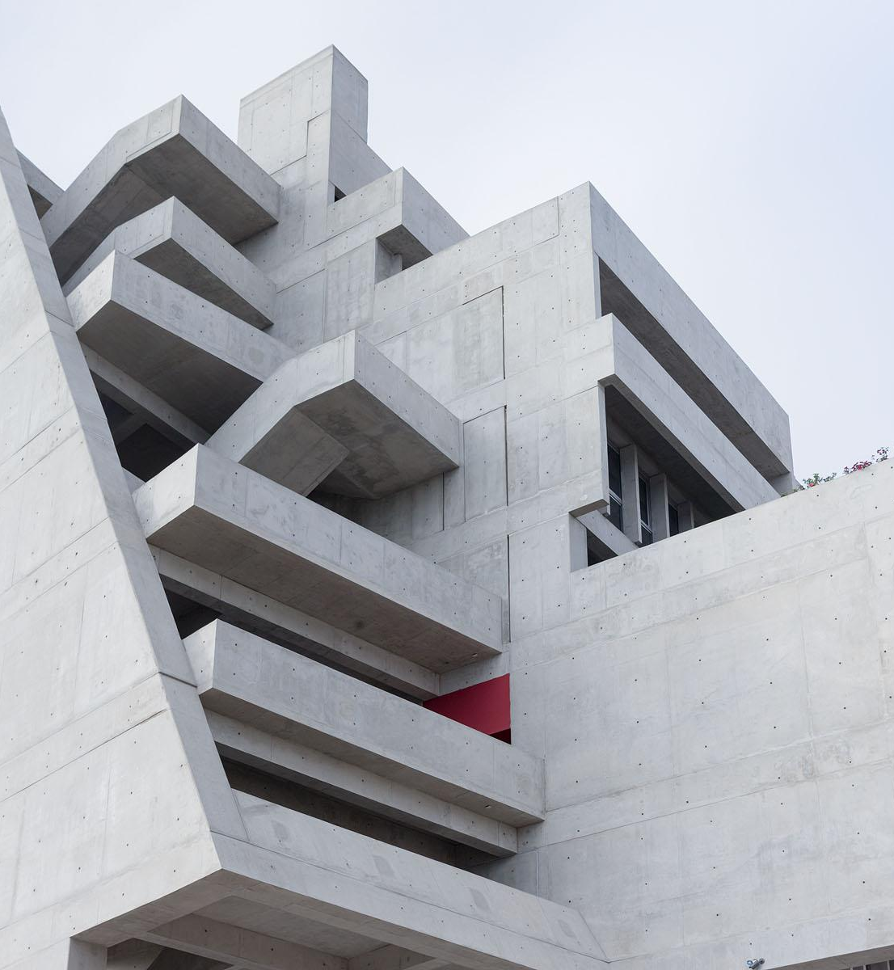
Explorando lo aprendido
¿Qué es un constructor?
¿ Qué tareas se deben de realizar en un Destructor?
Cómo se inicializa un miembro constantes de un clase?
En Qué consiste la herencia de clases?
Cómo se hereda de múltiples clases?
Cómo se relacionan las clases?
Notes:
El interprete lee el código fuente y el resultado aparece en en el output.
El compilador lee el código y crea el código objeto ( instrucciones el lenguaje de computadora) el enlazador combina bibliotecas y genera el programa. La ejecución genera el resultado en el output.

